Slide 1

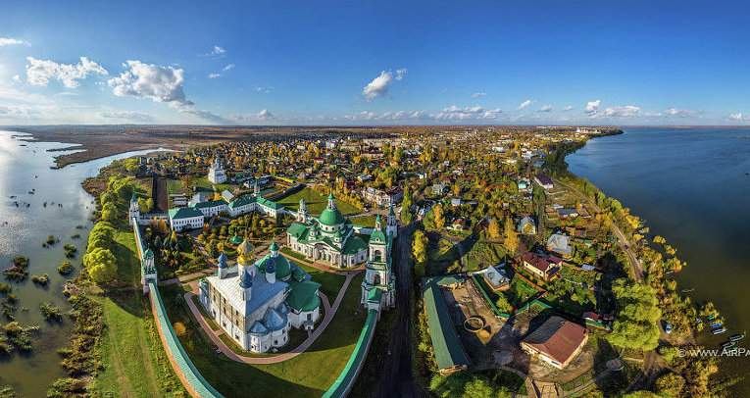
Ростов Великий

Slide 2
ГАУ «КЦСОН города Каменска-Уральского»
Школа пожилого возраста по направлению:
«Социальный туризм»
Тема: Золотое кольцо России
город Ростов Великий
руководитель: специалист по социальной работе - Пучкова Марина Викторовна
2021г.

Slide 3

Ростов Великий – один из старейших городов России в Ярославской области на берегу озера Неро. Первые упоминания о городе в летописях относятся к 862 году. В созвездии городов Золотого кольца России Ростов Великий является звездой первой величины.

Slide 4
Золотое кольцо России
Золото́е кольцо́ Росси́и — туристские маршруты, проходящие по древним русским городам, в которых сохранились уникальные памятники истории и культуры России, центрам народных ремёсел.
В Золотое кольцо входят восемь основных городов — Сергиев Посад, Переславль-Залесский, Ростов Великий, Ярославль, Кострома, Иваново,Су-здаль и Владимир.

Slide 5
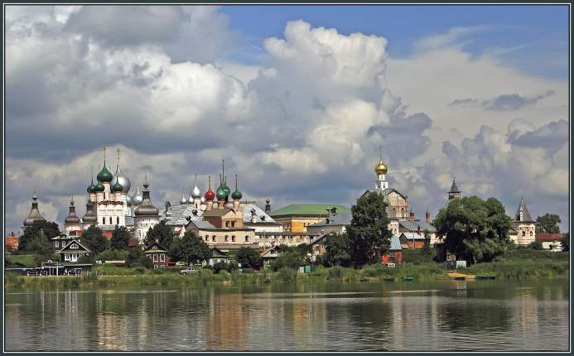
Достопримечательности Ростова

Slide 6
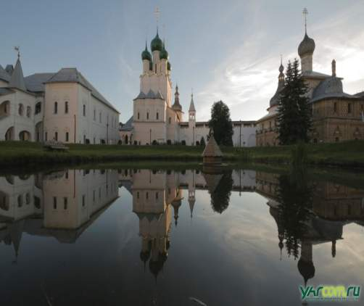
Ростовский Кремль
Ростовский Кремль — уникальный памятник архитектуры, аналогов которому нет в нашей стране. Был создан в середине XVII века. Его создатель, ростовский митрополит Иона Сысоевич. Его высота вместе с крестом составляет 60 метров. Нам Ростовский Кремль близок и знаком по любимым фильмам, которые здесь снимались — «Иван Васильевич меняет профессию», «Садко», «Сказка о царе Салтане».

Slide 7
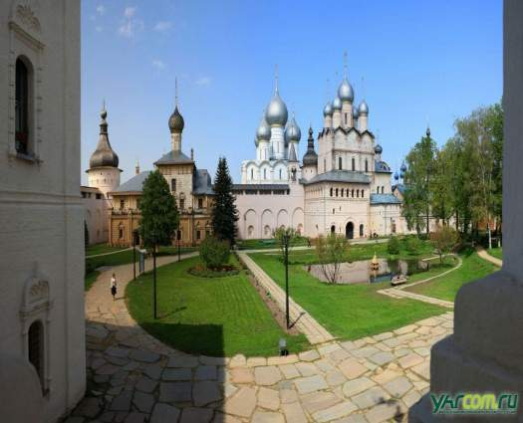
Ростовский Кремль
Особую ценность представляет звонница Успенского собора. Состоящая из 2-ух объёмов, колокольня была увенчана четырьмя главами. Для неё было отлито 13 колоколов. Самый большой из них, именовавшийся «Сысоем», весил 2000 пудов. Колокол «Полиелейный» имел вес в 1000 пудов, а «Лебедь» — 500 пудов.

Slide 8
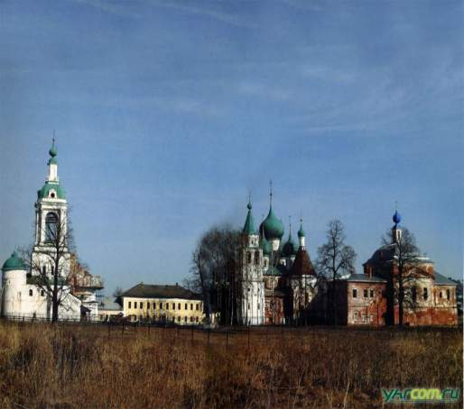
Богоявленский Авраамиев монастырь
Богоявленский Авраамиев монастырь — одна из самых древних достопримечательностей Ростова. Согласно легенде, обитель была основана в XI веке. Вот уже десять веков она принимает людей, решивших посвятить себя вере.

Slide 9
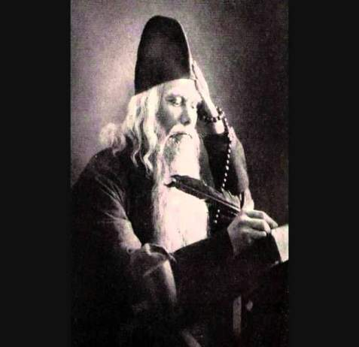
Богоявленский Авраамиев монастырь
Удивительная архитектура монастыря сочетается с необыкновенной атмосферой святости. Дело в том, что обитель стала местом подвигов многих великомучеников. Один из самых известных — старец Пимен. Он обладал даром исцеления. За избавлением от болезни к нему приходили самые разные люди. Пимен известен своей праведностью и благочестием. В знак отстранения от мирских соблазнов он таскал за собой повсюду многокилограммовые гири.

Slide 10
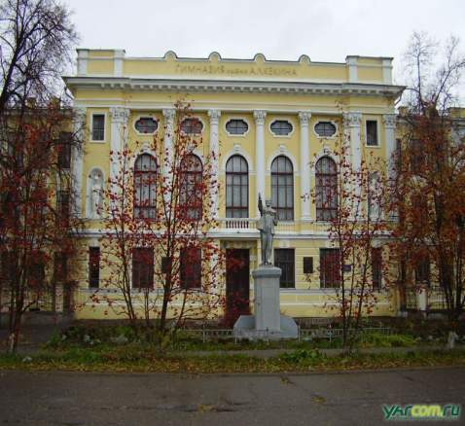
Гимназия им. Кекина
На сегодняшний день Гимназия им. А.Л. Кекина в Ростове — это передовое образовательное учреждение Ярославской области. Здесь проводится колоссальная научно-исследовательская работа. Помимо прочего здесь действует астрономическая обсерватория, кружок радиолюбителей и музей.

Slide 11
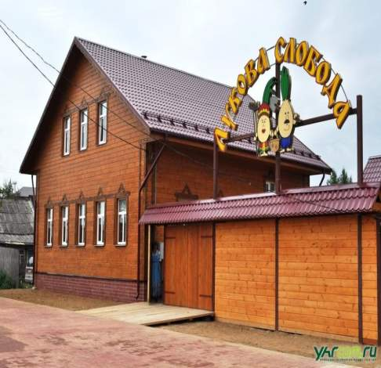
Интерактивный музей и моно-ресторация «Лукова Слобода»
Интерактивный музей и моно-ресторация «Лукова Слобода» — идеальное место для полезного досуга. Сюда приезжают целыми семьями, чтобы отведать оригинальные блюда древнерусской кухни и побольше узнать о вкусовых предпочтениях наших предков.

Slide 12
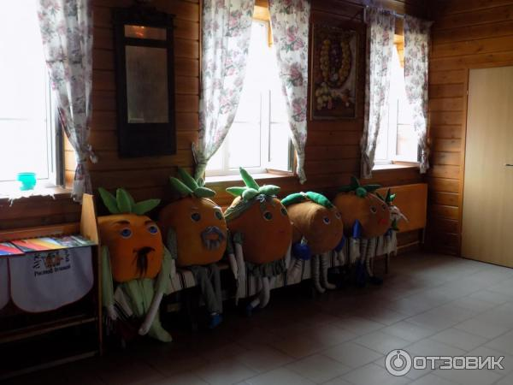

Slide 13
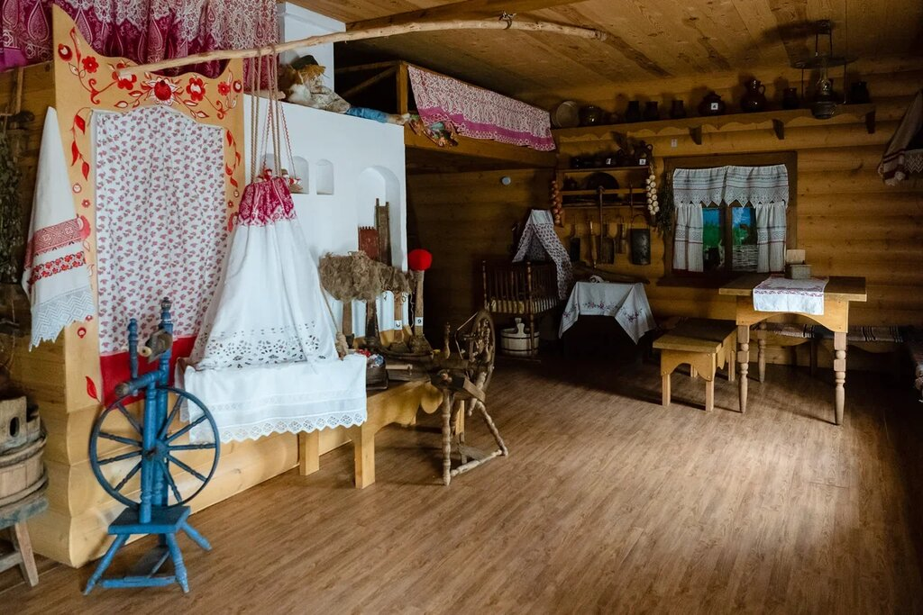

Slide 14
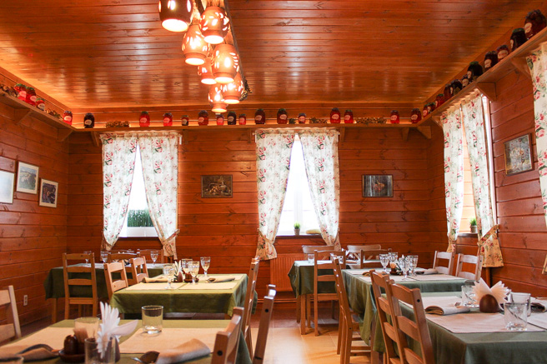

Slide 15
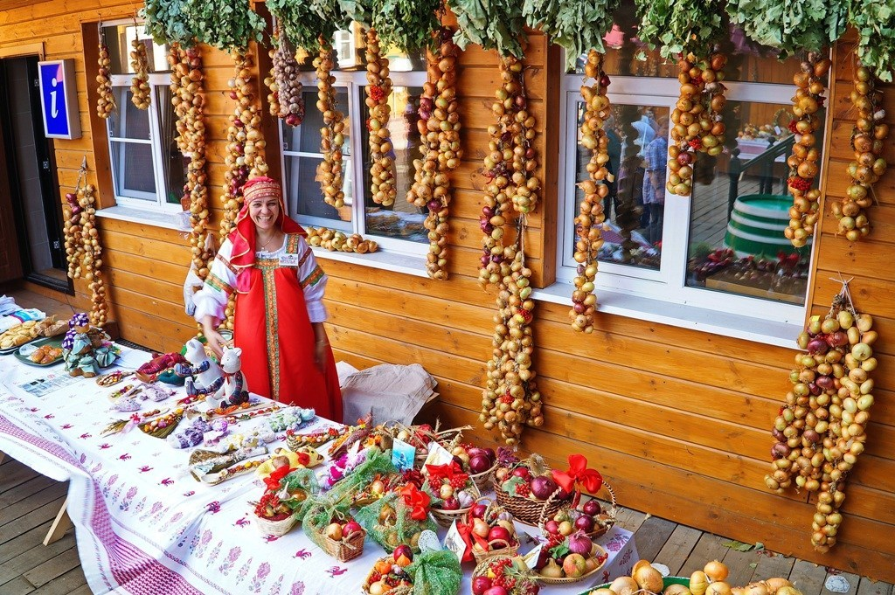

Slide 16
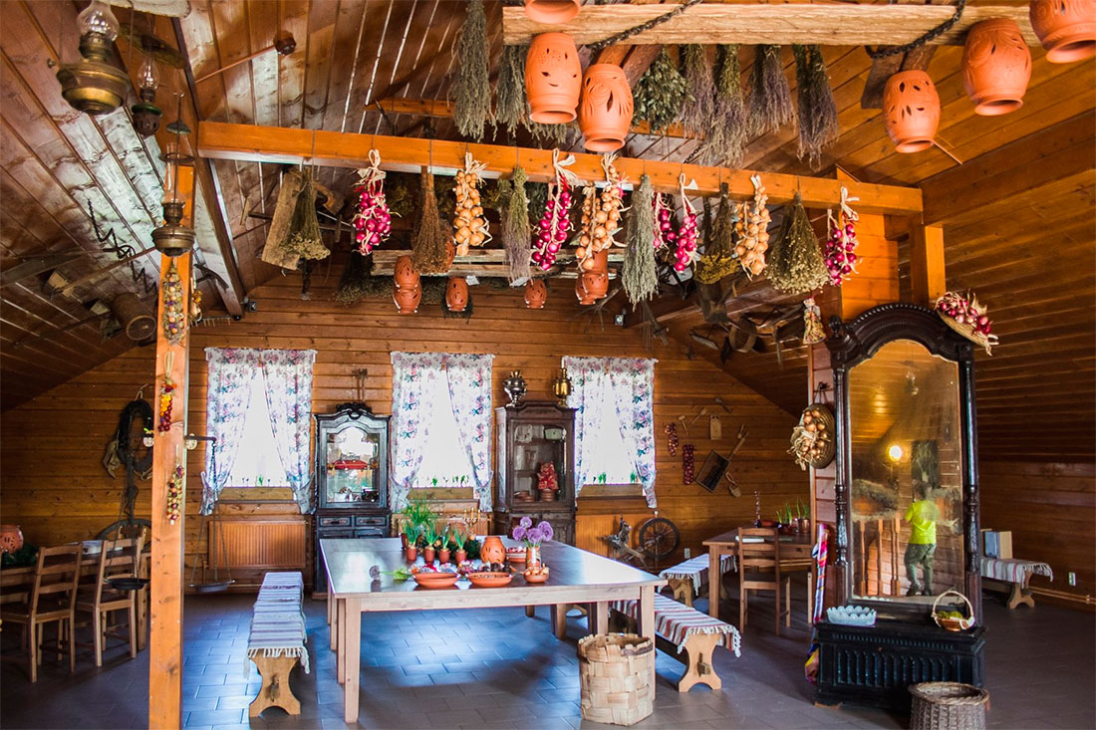

Slide 17
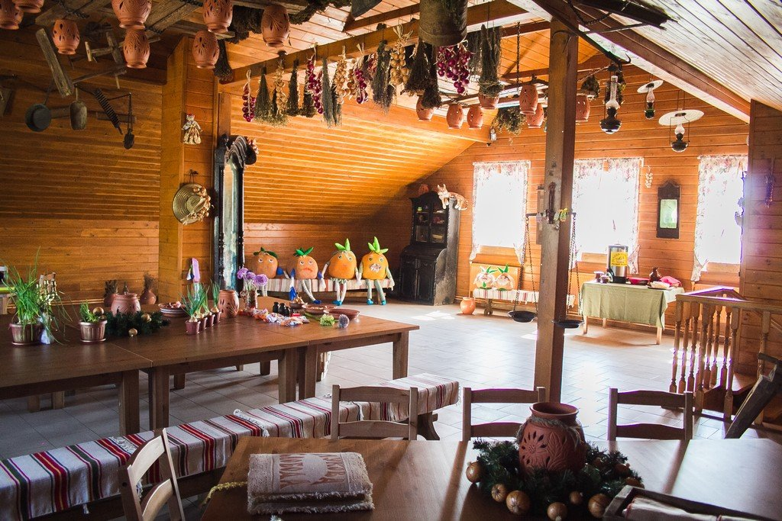

Slide 18
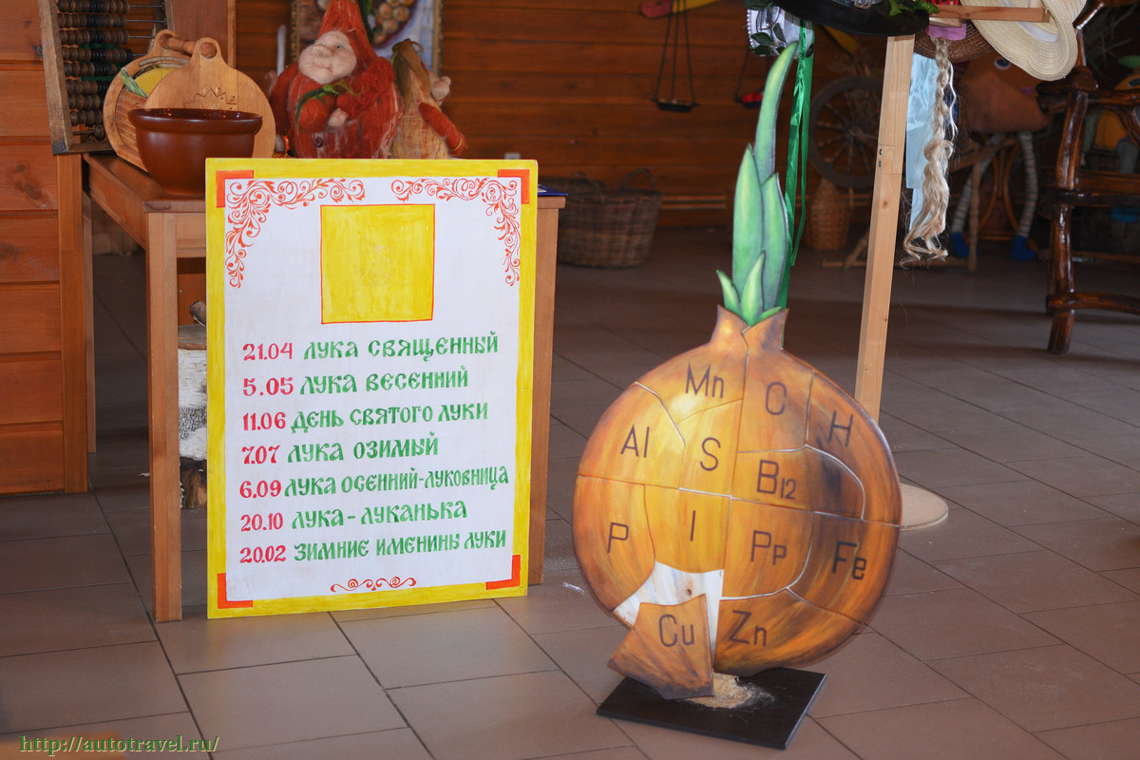

Slide 19
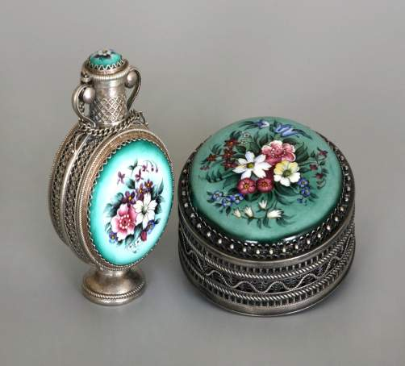
Музей финифти
Музей финифти в Ростове интересен не только своими уникальными экспонатами, но и необычными интерактивными программами. Каждый гость здесь может стать участником процесса изготовления финифти. Своими глазами можно увидеть каждый этап уникального производства — начиная от росписи заготовки и заканчивая её обжигом в специальных печах.

Slide 20
История основания музея
В Ростове музей финифти был основан в конце XIX в. Первая экспозиция была выставлена в 1888 г. в музее церковных древностей. После на каждой выставке присутствовала финифть. Первая самостоятельная экспозиция эмалей была выставлена в 1970-х гг. Однако экспонаты не могли продемонстрировать всю историю развития эмальерного искусства, работы местных мастеров. Из-за этого в 1990-х гг. решено было создать специализированный музейный комплекс.

Slide 21
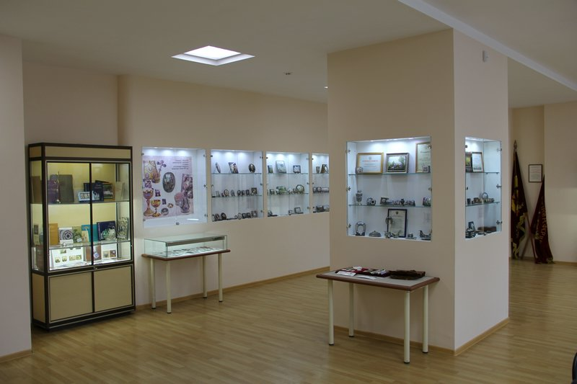

Slide 22
Вся коллекция размещается в четырех помещениях Ростовского Кремля. Здесь представлено примерно 3000 экспонатов, первые из которых были изготовлены в XVIII в. Галерея начинается с зала, в котором находятся различные разновидности художественных эмалей.

Slide 23
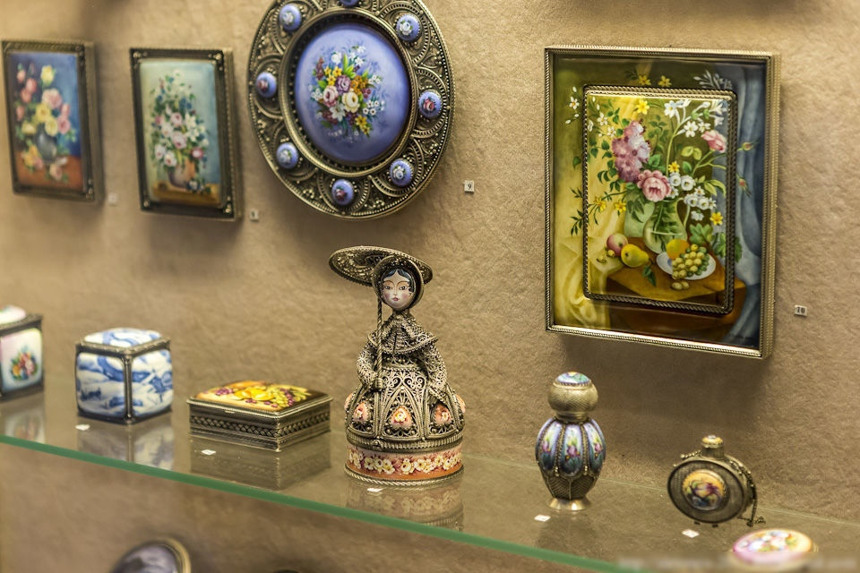

Slide 24
Финифть — это роспись на эмали, наплавленной на выкованной особым образом металлической пластине. Такие изображения не тускнеют и не выцветают с годами: археологи находили рисунки на эмали, сделанные около 3 тысячелетий назад и сохранившие первозданный вид.

Slide 25
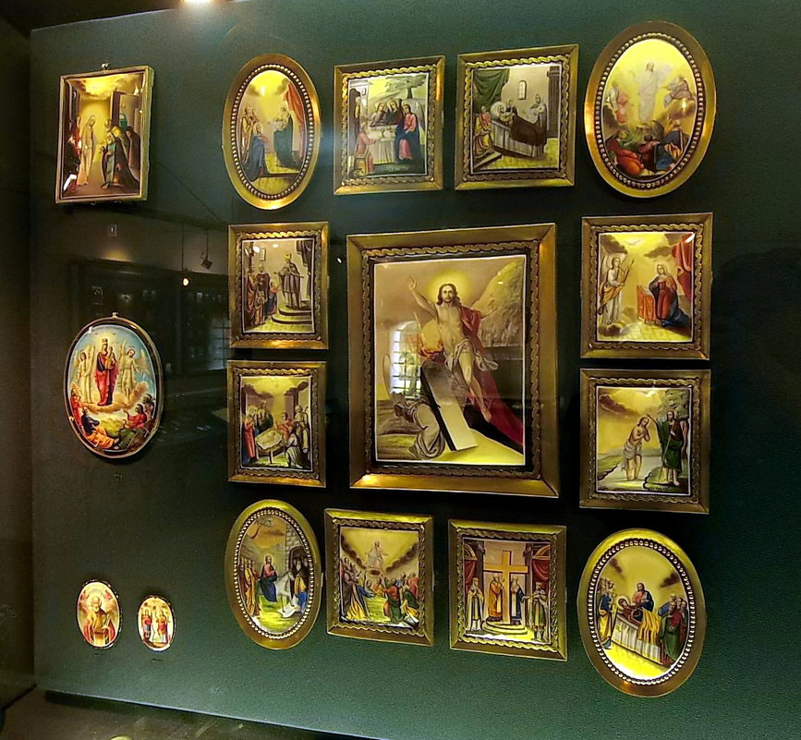

Slide 26
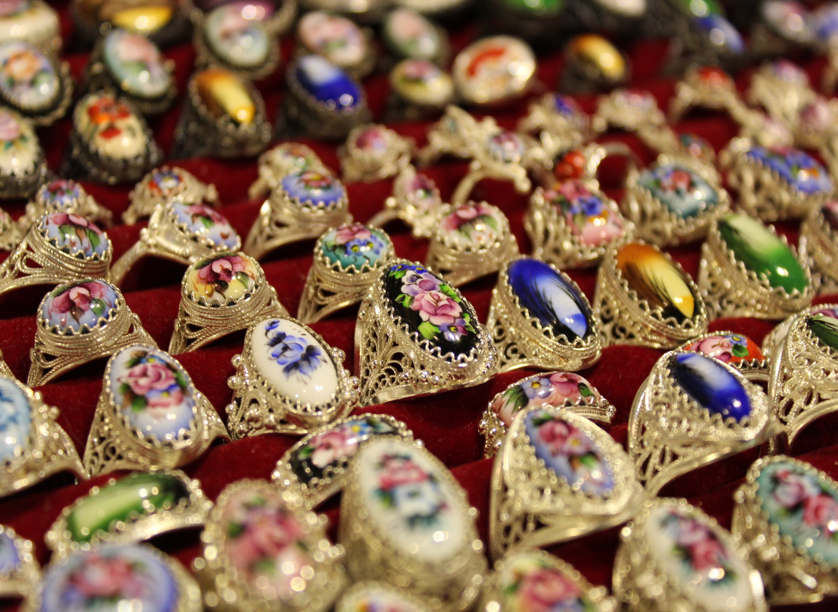

Slide 27
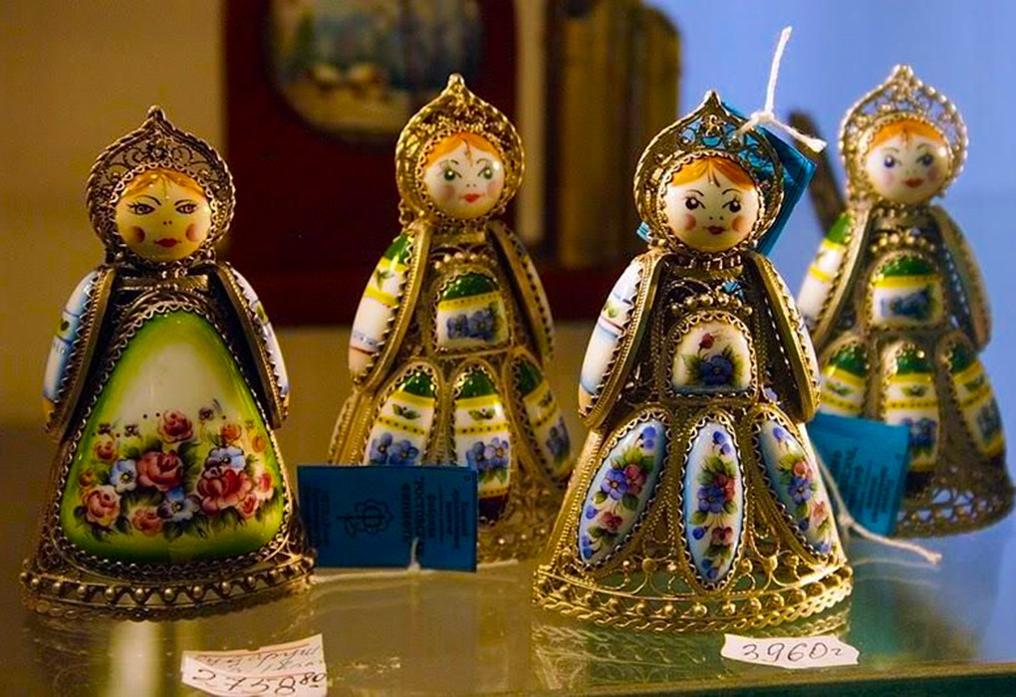

Slide 28
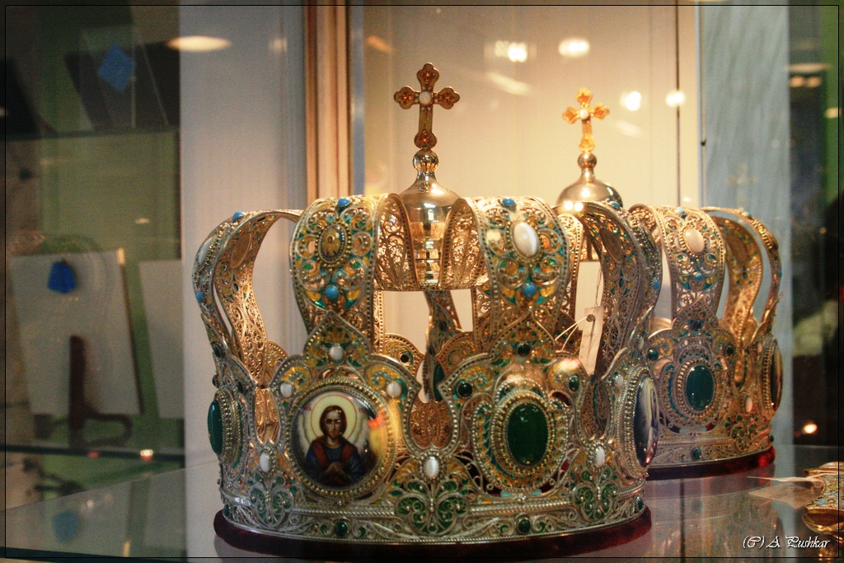

Slide 29
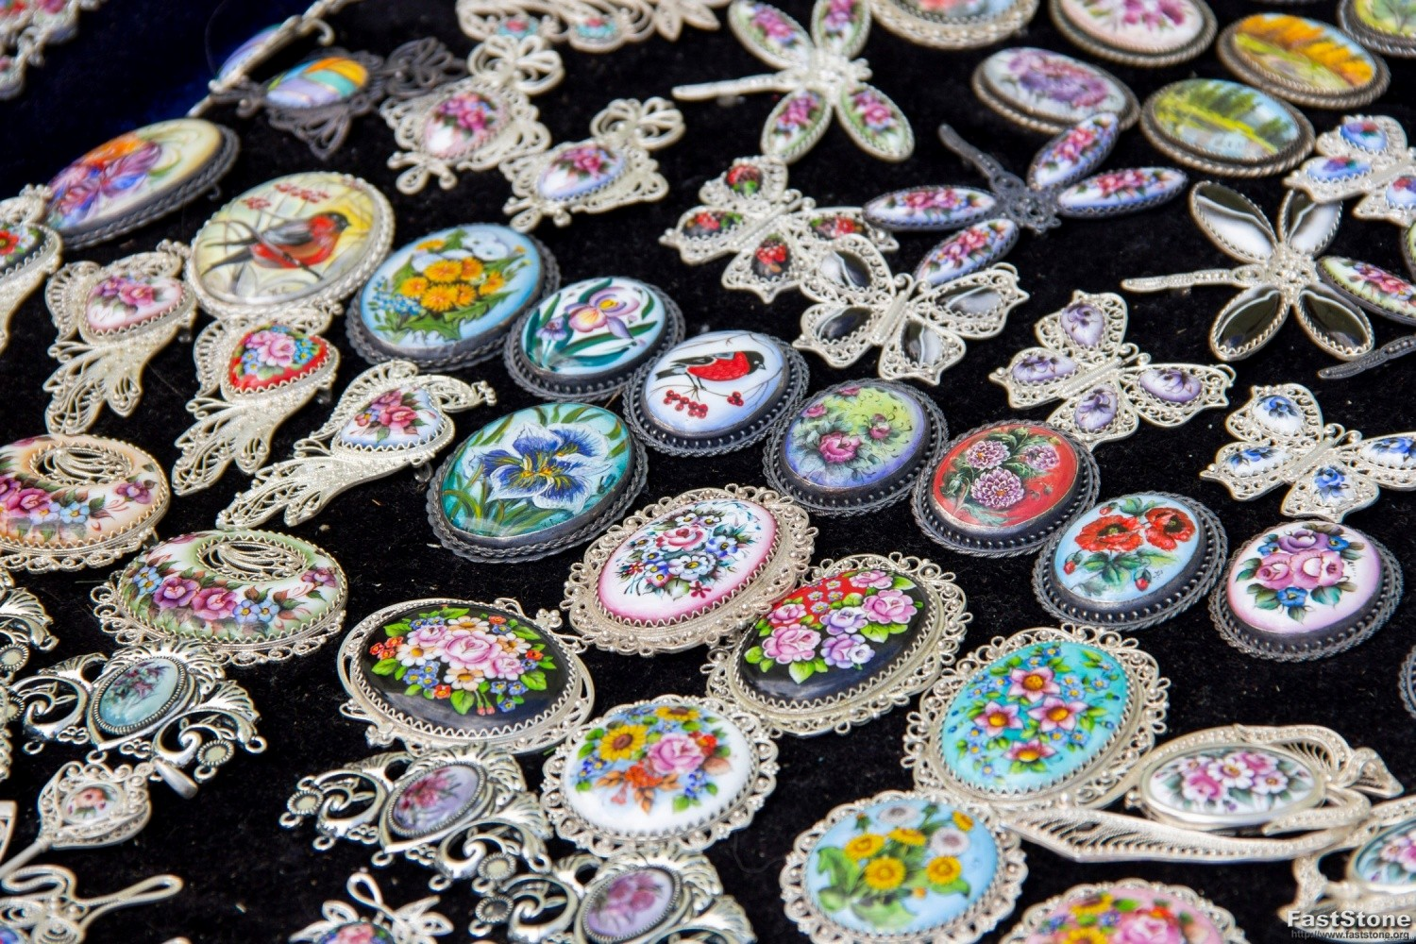

Slide 30
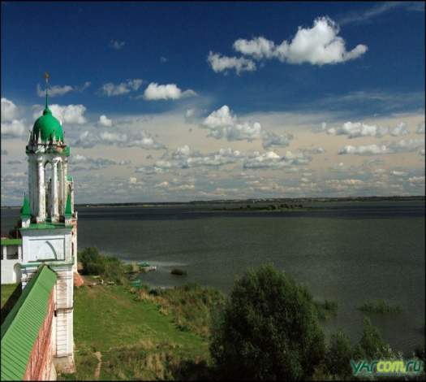
Озеро Неро
Озеро Неро — это визитная карточка Ростова. Озеру уже полмиллиона лет. Его площадь превышает 50 квадратных километров, размер в длину составляет 13 километров, а в ширину — более 8. А вот глубина при такой значительной площади совсем небольшая — всего три метра.

Slide 31
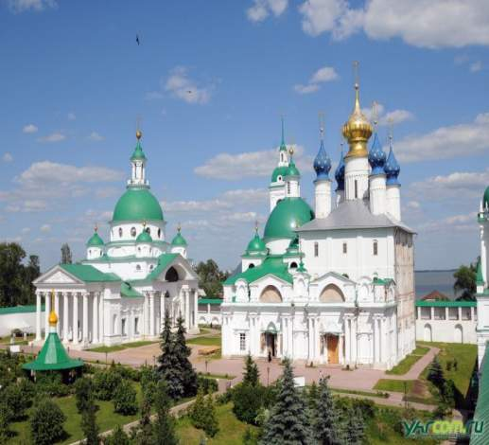
Спасо-Яковлевский монастырь
Первые постройки на территории святыни появились ещё в середине XIII века. Они были возведены по велению Марии Черниговской. Основные здания располагаются на берегу живописнейшего озера Неро. Белоснежные стены храмов, строгие верхушки башен, величавая колокольня — всё это создаёт неповторимый образ великолепного архитектурного ансамбля.

Slide 32
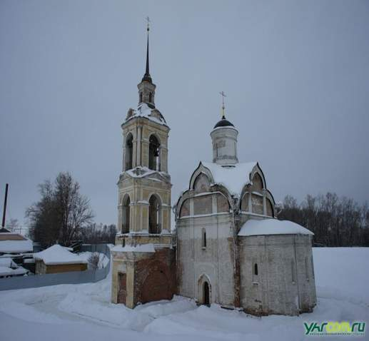
Церковь Вознесения Господня
Храм является действующим. С 2002 года здесь регулярно проходят службы. Святыня открыта для посещения всех верующих. По преданию, святыня была построена на месте смерти блаженного Исидора. Этот человек, живший в середине XV века, помогал ростовцам спасаться от болезней и недугов. Он исцелял от головных болей, лихорадки, возвращал силы и дарил надежду.

Slide 33
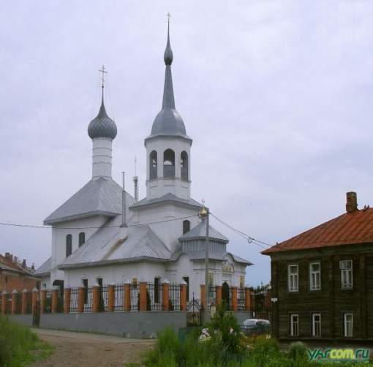
Церковь Николы на Подозерье
Церковь Николы на Подозерье — очень красивый памятник русского монастырского зодчества. Его можно отнести к самым удивительным достопримечательностям Ростова.
Она была построена в 1751 году.

Slide 34
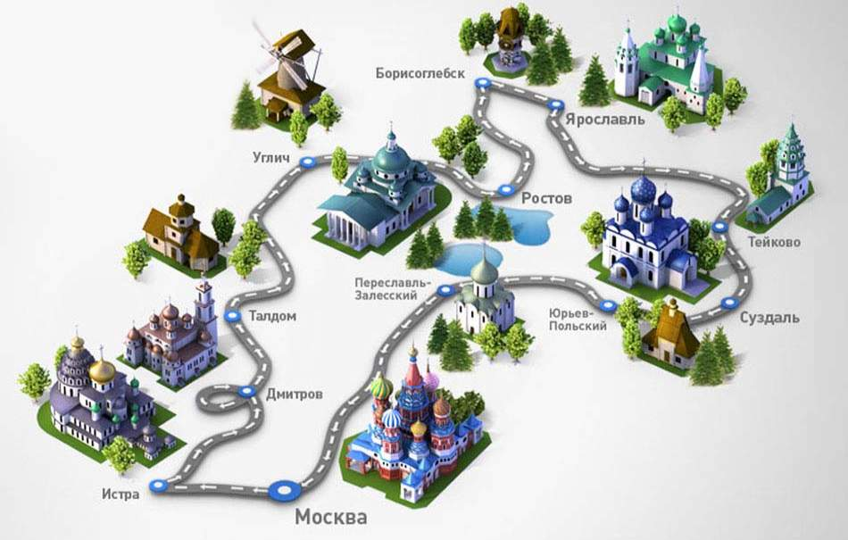
Золотое кольцо России

Slide 35
Источники: http://theslide.ru > okruzhayushciy-mir/Rostov-velikiy-3

Slide 36
Спасибо за внимание!

